Slide 1
Advanced Gameplay Mechanics
Survival
First-third/person
For multiplayer in unreal engine

Slide 2
Table of contents | Agenda
01
Σχετικά με το project
04
Sneak peek
What’s on the table
Έρευνα για το metaverse
AV/VR στην κοινωνία
Gameplay Mechanics
02
05
Βασικές απαιτήσεις
Στάδια έργου
έρευνα σε διαφορετικά χρονικά ορόσημα – χρήση τεχνολογίας
Συγκρίσεις προϊόντων
Αντίστροφη μηχανική προϊόντων
Αποκάλυψη των σταδίων κατασκευής
Έρευνα
Ανάπτυξη
Εξέλιξη / Iteration Build
03
Στόχοι του έργου
06
Matrix
Enter the
User-centric mind enabled
Interactive Genre Gameplay Mechanics
Said enough!

Slide 3
Gameplay Mechanics
01
Σχετικά με το project
Έρευνα για το metaverse
AV/VR στην κοινωνία
Gameplay Mechanics

Slide 4
What are we working on?
Metaverse
AR/VR
Gameplay Mechanics
Το μέλλον της εξέλιξης του Διαδικτύου, γνωστό ως δεύτερη ζωή, επεκτείνεται σε προσομοιώσεις λογισμικού πολλαπλών ζωών σε φυσικό και εικονικό κόσμο
Διεπαφές υλικού για αλληλεπίδραση με τους καθηλωτικούς κόσμους που προσομοιώνουν την καθημερινή ζωή
Τα API λογισμικού του AR/VR για τη γεφύρωση του υλικού με την αλληλεπίδραση χρήστη λογισμικού μέσα στο metaverse plus way more

Slide 5

Σχετικά με το project
Γεφύρωση του χάσματος μεταξύ της επικοινωνίας υλικού και λογισμικού για αλληλεπίδραση εντός του παιχνιδιού
Παρελθόν, Παρόν, Εξερεύνηση του Μέλλοντος
Εταιρείες μεγάλης τεχνολογίας και όραμα ενιαίας ανάπτυξης (κοινά πρότυπα λογισμικού)
Metaverse ήταν ήδη εδώ
Gameplay Mechanics μπορεί να χαρακτηριστεί ως ο τρόπος εισόδου στο
Matrix

Slide 6
“Consciousness isn’t a journey upward, but a journey inward. Not a pyramid, but a maze.”
—Bernard Lowe, Westworld season one episode 10

Slide 7
Gaming industry rise
Milestone Pandemic

Slide 8
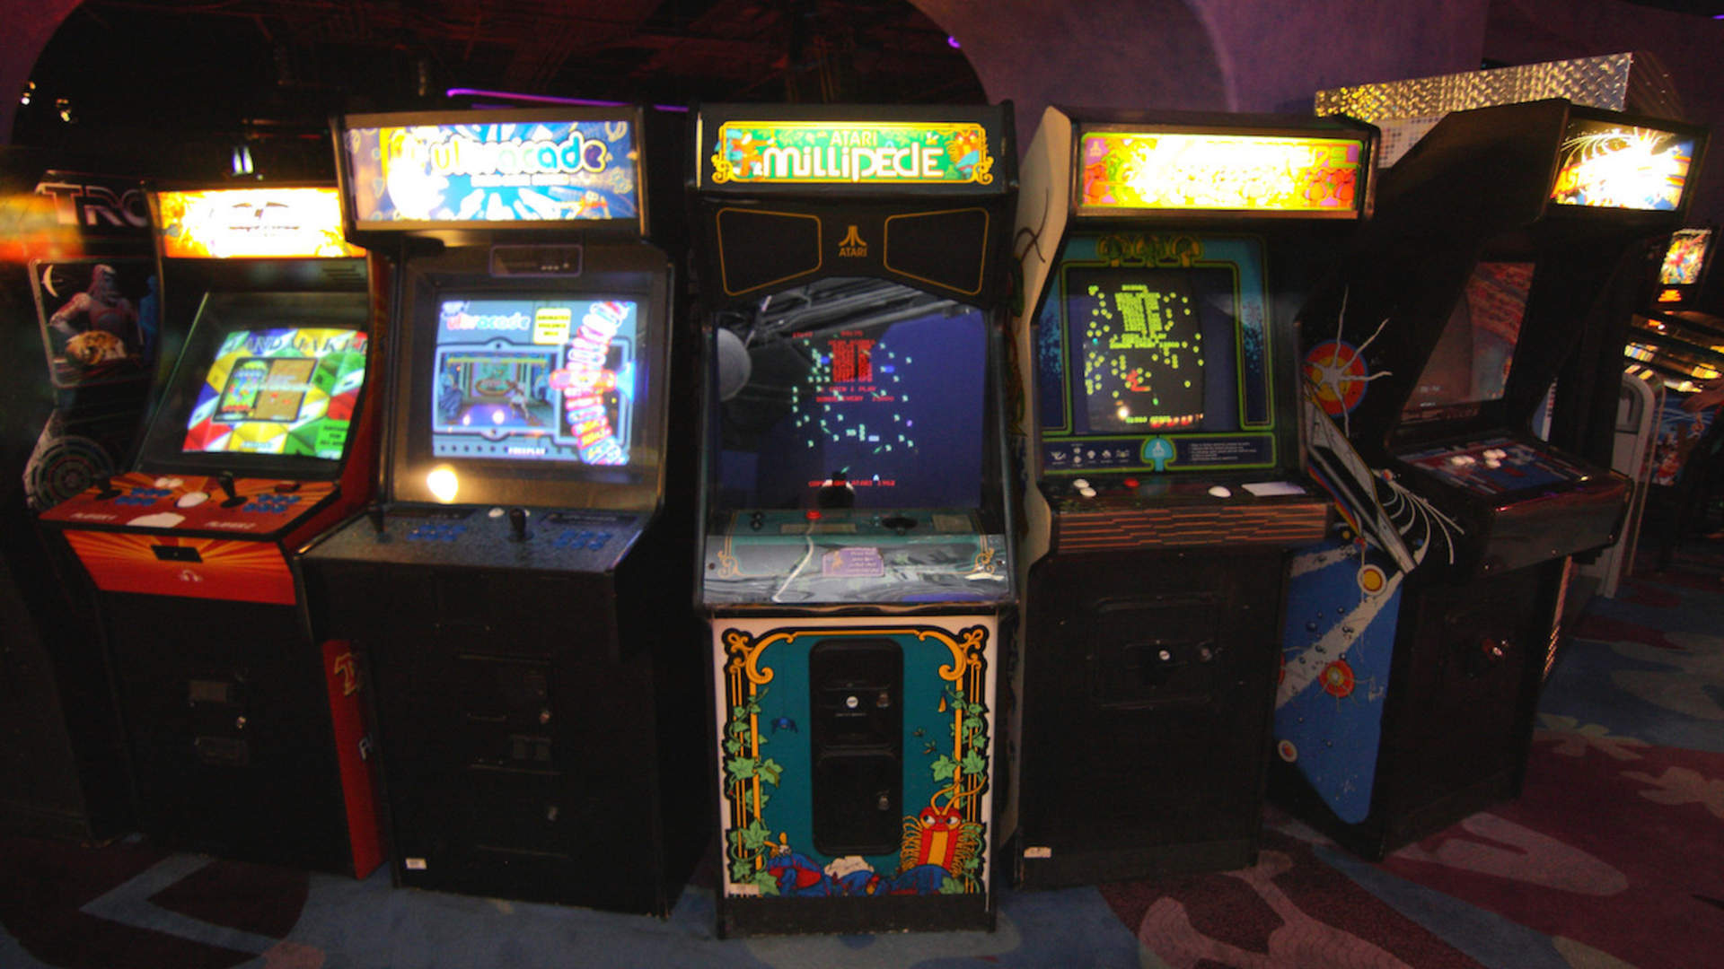
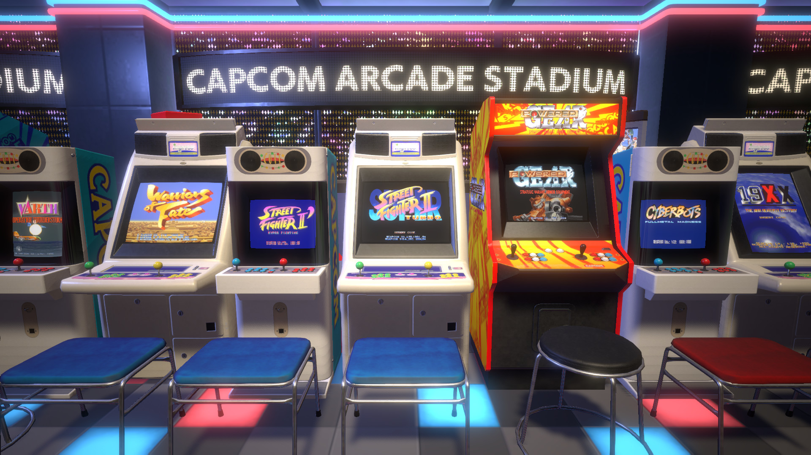
Metaverse Η ιδέα άρχισε σιωπηρά το 70’s.
ένα μέρος για συγκέντρωση ανθρώπων και διαδραστικότητα
Να μοιράζονται κοινά ενδιαφέροντα

Slide 9
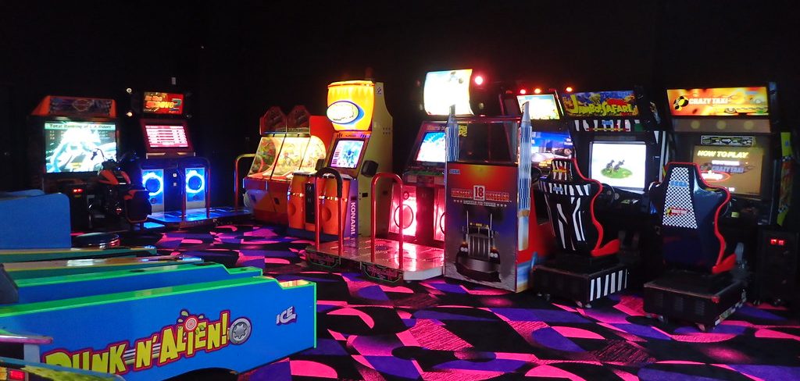
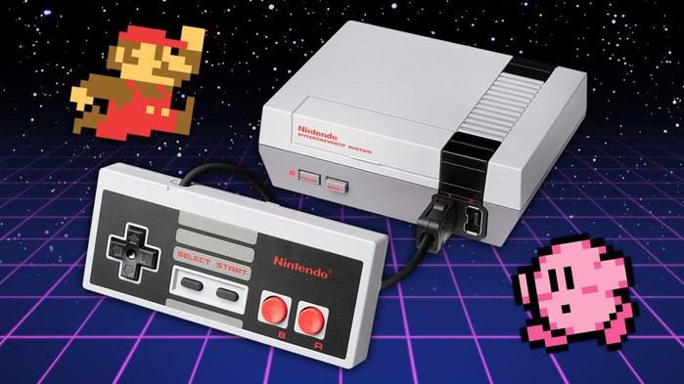

Flow of gaming/Simulation evolution (1)
This Photo by Unknown Author is licensed under CC BY-SA
This Photo by Unknown Author is licensed under CC BY-SA-NC
Arcade
Console
mobile
Entertainment
Entertainment
2D/3D gaming on a 2D screen to AR + Online social life by reading data
1978
1983
2007+

Slide 10

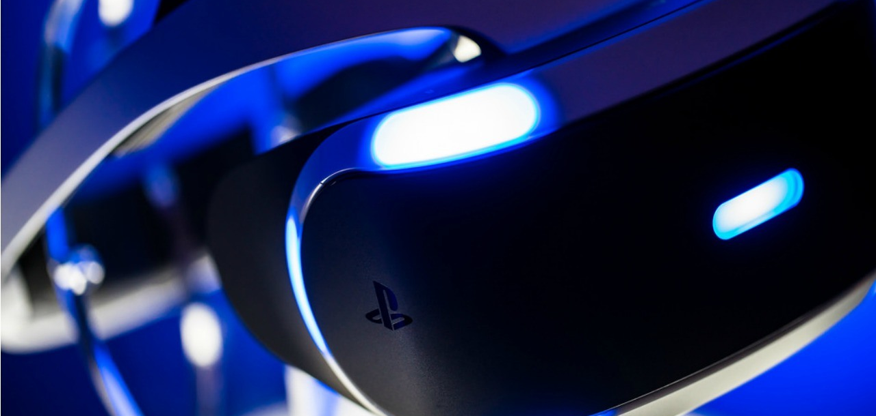
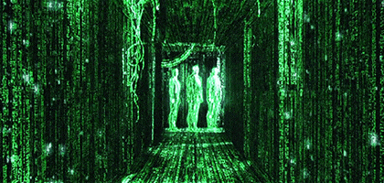
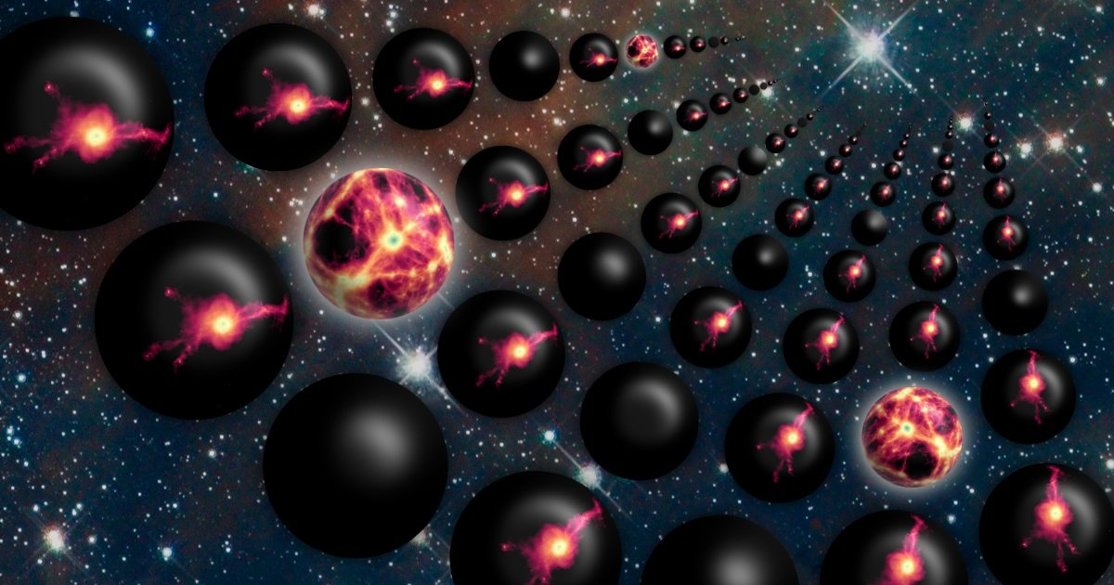
Flow of gaming/Simulation evolution (2)
This Photo by Unknown Author is licensed under CC BY-SA
Metaverse/s
This Photo by Unknown Author is licensed under CC BY
Virtual reality
Multi-verse
Second Life of everything, Inside Data, Dematerialization of physical space, distances and objects not only a virtual 2D/3D world.
Entertainment + Simulations of Healthcare & Sciences (STEM)
X Life Simulations, Dimensions, Origin
2019
2024+
????

Slide 11
Flow of gaming/Simulation evolution (3)
Web 1.0 - static
Browser
Websites
Web 2.0 - centralized
Mobile
Apps
Servers
Web 3.0 - decentralized
XR
A.I
Blockchain
Cloud
XR = x reality (e.g., AR,VR)

Slide 12
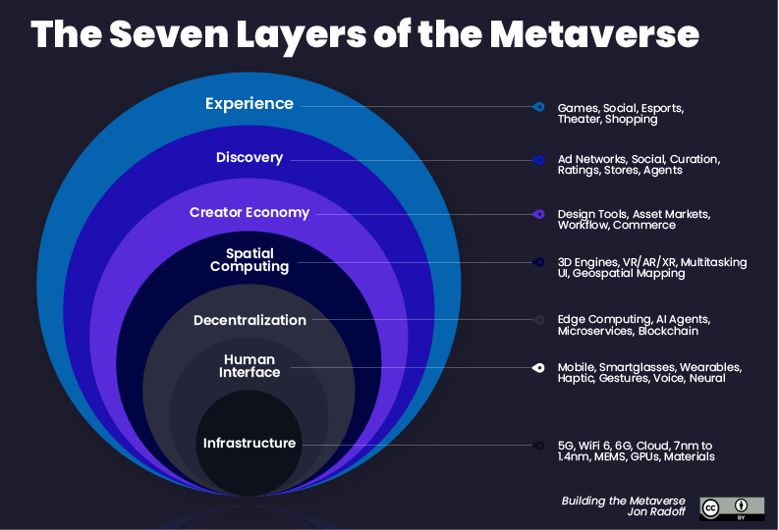
Flow of gaming/Simulation evolution (4)

Slide 13
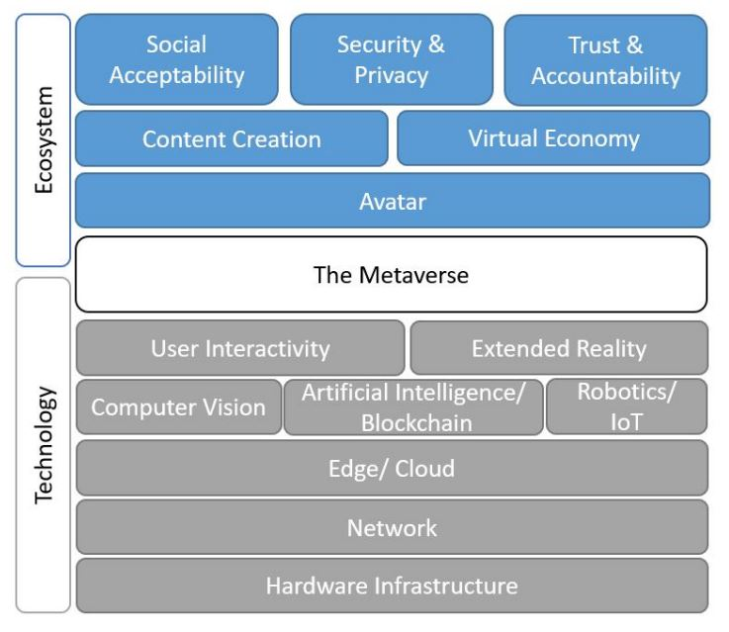
Flow of gaming/Simulation evolution (5)
Steps to Enable
Metaverses

Slide 14
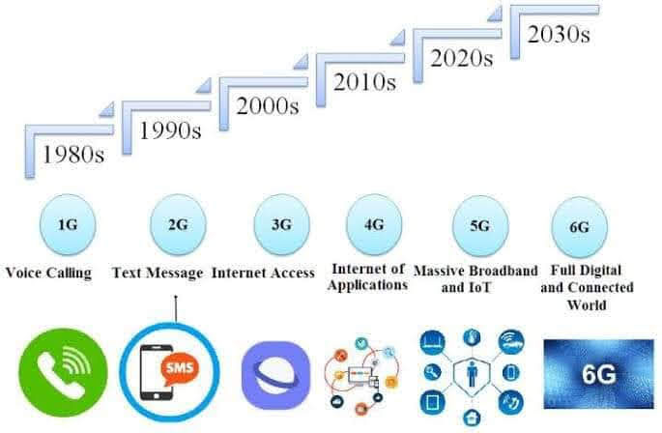
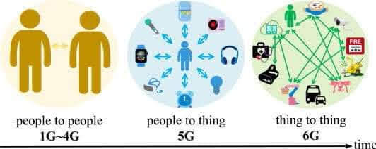
Flow of gaming/Simulation evolution (6)
– first Mile Connections Points
Low Latency/Jitter
High Bandwidth
Immersion /
No motion Sickness
Large Data Flow

Slide 15

Butterfly effect
This action will
Have consequences
A place in space and time where Everything is interconnected
Notes:
Karma

Slide 16
Progress of evolution
Second Life
Second Reality
Reality
Lifestyle
Possibility
Second Life
Second Life
Science
Second Reality
Evolution
Reality Change

Slide 17
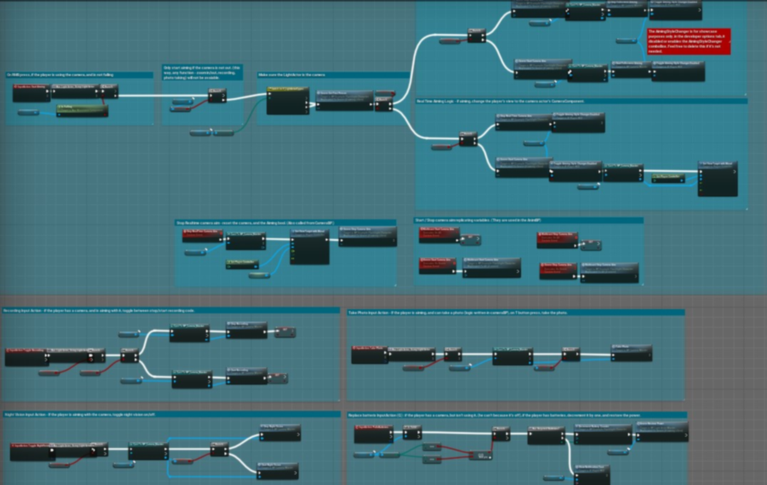
Programming behind everything
Gameplay Mechanics
"I trust code more than people anyway."
—Elsie Hughes, Westworld, S02 episode four
The world as numbers

Slide 18
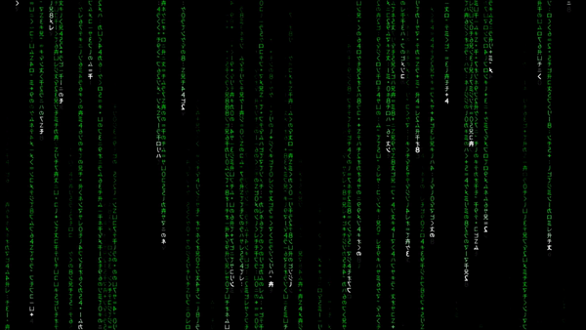
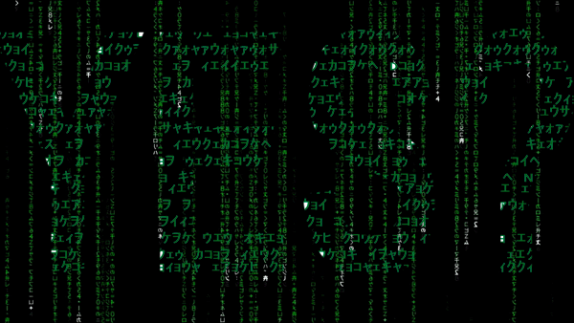

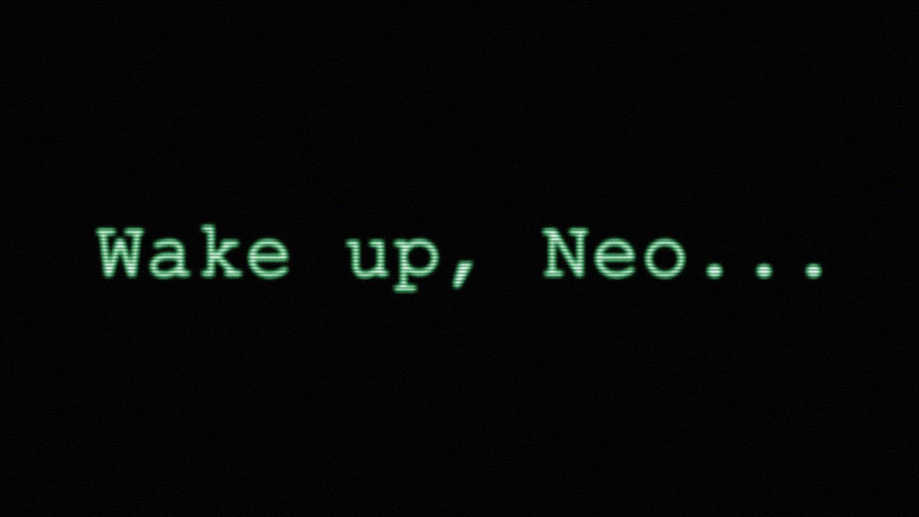
02
Βασικές απαιτήσεις
έρευνα σε διαφορετικά χρονικά ορόσημα – χρήση τεχνολογίας
Συγκρίσεις προϊόντων
Αντίστροφη μηχανική προϊόντων
Notes:
Say about UE etc. like doc slides

Slide 19
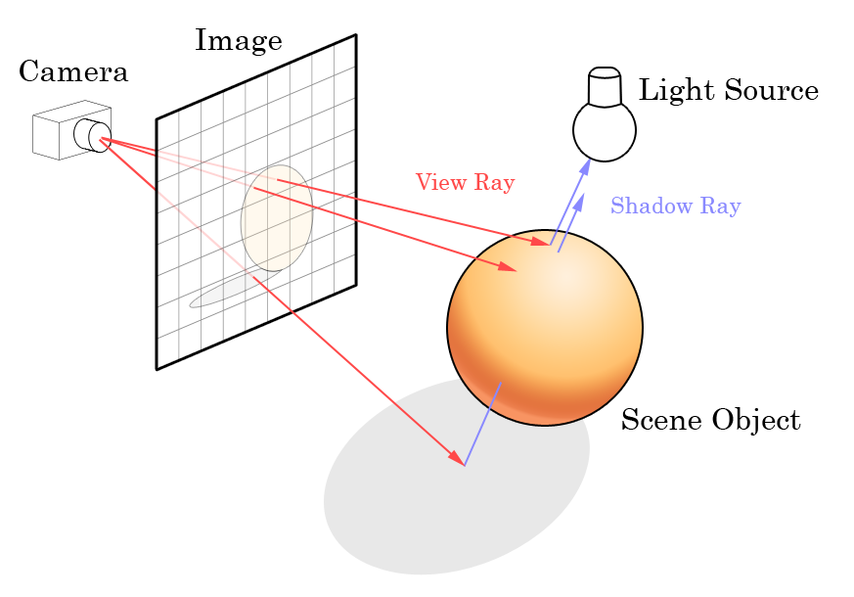
Παρελθόν
Ο μεγαλύτερος περιορισμός στην απόδοση σύνθετων πολυγώνων είναι η υποδομή υλικού ως κύρια και καθώς και αλγοριθμικές προσεγγίσεις στην απόδοση
Εκτός από τη διατήρηση ενός σταθερού χτυπήματος του ρολογιού ανά καρέ για απόδοση γραφικών/shaders για Dynamic Global illumination & Reflections και κλειδωμένου FPS για λογική εκτέλεση συνήθως (ανά 60 FPS 1 εκτελεστικό κύκλο)
Notes:
Ray Tracing

Slide 20

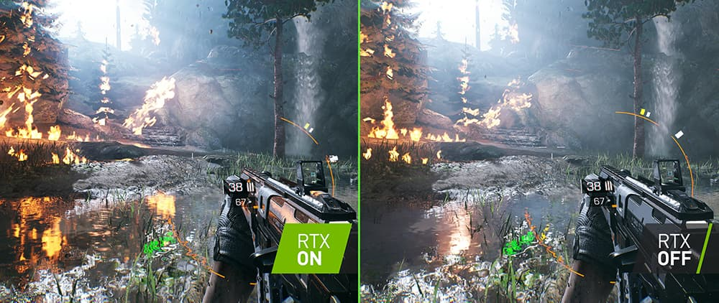
Παρών
Το ισχυρότερο υλικό είχε ως αποτέλεσμα το Raytracing να είναι εφικτός στόχος
Οι αλγόριθμοι έχουν βελτιωθεί κάνοντας δυνατή την εικονική γεωμετρία και εξαλείφοντας το γεγονός της σύνθετης απόδοσης πολυγώνων (UE5)
Notes:
Ray Tracing

Slide 21
Μέλλον είναι
Αντί να παλεύουν πολλές Μηχανές Παιχνιδιού στην αγορά, γιατί να μην έχουμε 1 κύρια μηχανή και να συνεισφέρουμε σε αυτό παγκοσμίως για να κάνουμε το όνειρο του αύριο δυνατό;
Αυτό στην πραγματικότητα συμβαίνει ήδη
Notes:
Ray Tracing

Slide 22
WHAT HAS BEEN ACHIEVED
And its in good way for perfection
Complex Scene Real-time Graphics/Shaders Rendering for Global illumination and Reflections
Believable Physics System out of the box
Easier Workflow and collaboration for same asset edit
Animation Support & Character Modeling
Visual Effects (VFX Niagara System)
Large Ecosystem of Support, Ideas, Assets & collaboration
Notes:
Ray Tracing (=lorem=(1))

Slide 23
WHAT HAS NOT BEEN ACHIEVED
Επαναστατικό AI System
100% Agnostic/Blur line for VR/AR/Film/Game workflow
Notes:
Ray Tracing

Slide 24
Metaverse concept (1)
Fortnite
SUBNautica
Open-World
Free-to-play
Battle Royale PVP
Multiplayer Cooperative TPP
Achievements/rewards
Learn
Entertainment
Open-World
Solo
Survival Action-Adventure FPP
Achievements/rewards
Learn
Entertainment
Notes:
Game Genre Category, FPP = First Person Perspective

Slide 25
Metaverse concept (2)
Its not about the numbers
Notes:
Game Population Charts

Slide 26
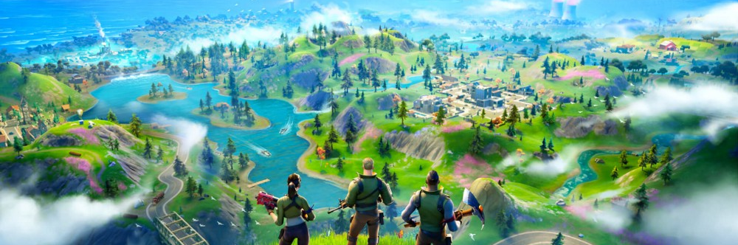
The metaverse is already here — it’s called Fortnite
Ένα πολυπλατφορμικό κεντρικό μέρος για παρέα με φίλους/οικογένειες, εξερεύνηση, ψυχαγωγία, μάθηση και το πιο σημαντικό είναι συνεπές με την τεράστια εξέλιξη και ανάπτυξη για τα επόμενα χρόνια. Δεν είναι απλώς ένα παιχνίδι, είναι ένα μέρος. Ένα εικονικό σύμπαν.
Notes:
Fortnite articles from epic statement

Slide 27
Survival Horror (1)
Phasmophobia
forewarned
Co-op horror Survival FPP
Explore/Investigate
Puzzle
Entertainment
Co-op horror Survival FPP
Explore/Investigate
Puzzle
Entertainment
Notes:
Game Genre Category, TPP = Third person perspective

Slide 28
Metaverse concept (2)
Its not about the numbers
Notes:
Game Population Charts

Slide 29
Survival Horror (3)
Mechanics Overview
Phasmophobia
forewarned
VR
Enemy NPC
Inventory Items
NPC - Player HUD interaction
Diary-Quest book
VR
Enemy NPC
Inventory Items
NPC - Player HUD interaction
Diary-Quest book
Notes:
Mechanics description

Slide 30
Product reverse engineer
Forward
System Specification
Design and Implementation
New System
New System
Design and Implementation
System Specification

Slide 31
03
Στόχοι του έργου
User-centric mind enabled
Interactive Genre Gameplay Mechanics

Slide 32
Εμπειρία χρήστη
Όπως συμβαίνει με κάθε σχέδιο προϊόντος, πρέπει να βασίζεται στο χρήστη
Ακολουθήστε τις βέλτιστες πρακτικές και τα κοινά πρότυπα από παρόμοια επιτυχημένα προϊόντα προτύπων του κλάδου. Αυτό θα κάνει τον χρήστη να συμμορφώνεται με την εμπειρία
Ισορροπία εσωτερικών συστημάτων που δημιουργούν μια αρμονική εμπειρία αντί για διακυμάνσεις
Ανάλογα με το καλλιτεχνικό στυλ χρησιμοποιήστε το ως βασική κατεύθυνση. Δώστε το άγγιγμα της αίσθησης που θέλετε να προφέρετε
Σκεφτείτε πάντα ότι είναι κάτι περισσότερο από ένα πρόγραμμα, είναι ένα προϊόν και «just as good software is never done, good product design principles are never done»
Αυτό μας κάνει να καλωσορίσουμε κάθε αλλαγή/νέα ιδέα

Slide 33
Our Gameplay System
Survival horror genre experience T/FPP
Actor in-place Animations / Locomotion’s
Character Mannequin / Body appearance
Survival Gear for a ghost hunt
Diary – Quest/events System
Inventory
Save System
Inspection System
Footstep Sound System
NPC hunt mode
Network Replicated / Multiplayer Ready
Any many much more ..
Epic Games Unreal Engine Marketplace
Inspired and based on:
Advanced Light Actors – Roland Simigla
Horror Engine – tansuergene
Notes:
TPP/FPP == third first person perspective

Slide 34

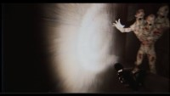
Gameplay mechanics - DEMO
4
Sneak Peek
0
Progress

Slide 35
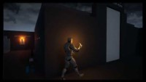
Gameplay mechanics - technical
4
Sneak Peek
0
Progress

Slide 36
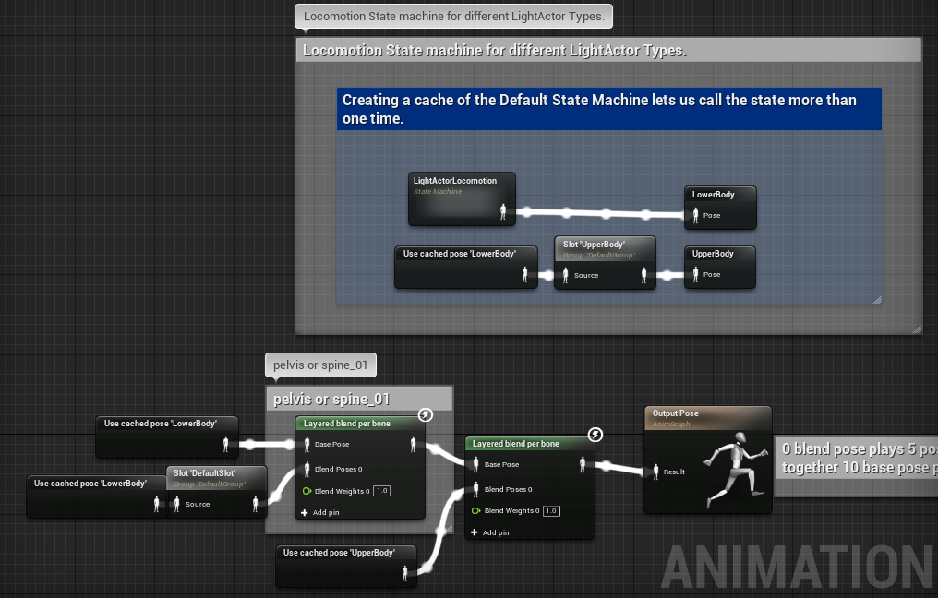
Gameplay mechanics - technical
4
Sneak Peek – State Machine/Locomotion
0
Progress

Slide 37
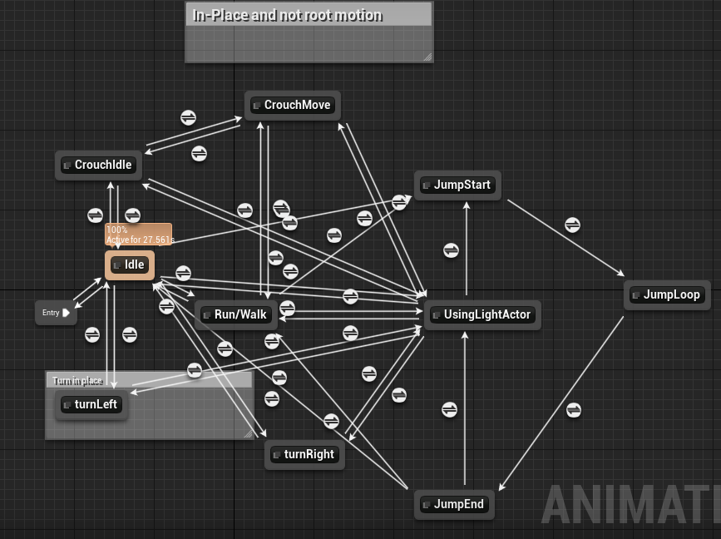
Gameplay mechanics - technical
4
Sneak Peek – State Machine/Locomotion
0
Progress
Notes:
Insert a horror after the main feature showcase with assets freaks of horror place and jumpscare with flare after run out of flashlight

Slide 38
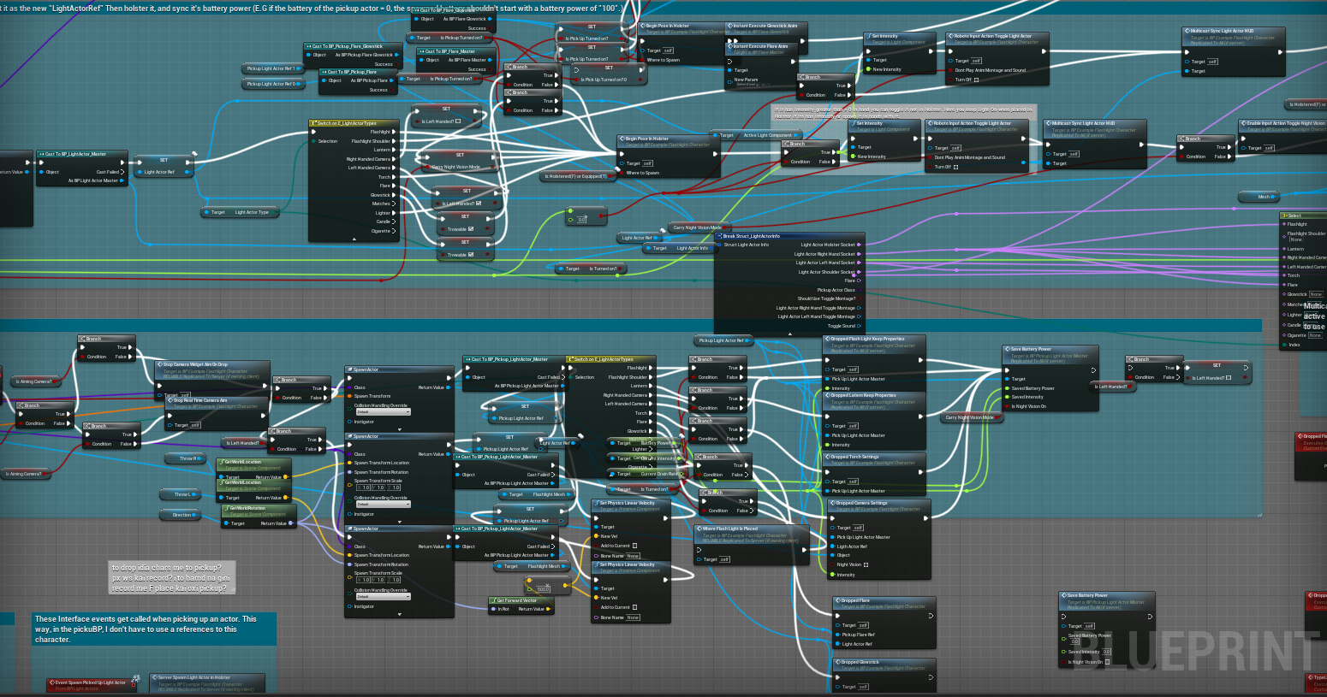
Gameplay mechanics - technical
4
Sneak Peek – Actors Logic (segment)
0
It looks pretty ugly but it will get better !
Progress
Notes:
Insert a horror after the main feature showcase with assets freaks of horror place and jumpscare with flare after run out of flashlight .. Write-time speed > run-time speed

Slide 39
05
Στάδια έργου
Αποκάλυψη των σταδίων κατασκευής
Έρευνα
Ανάπτυξη
Εξέλιξη / Iteration Build

Slide 40
“In the Age of Digital, every business is a software business.
Agility isn’t an option, or a thing just for technical teams, it is a business imperative.”
—Dean Leffingwell, Creator of SAFe'
© Scaled Agile, Inc.

Slide 41
SDLC & DEV-OPS for R&D
Provision
Hardware infrastructure (Dedicated Servers + Database storage)
Software lifecycle
automation
iteration

Slide 42
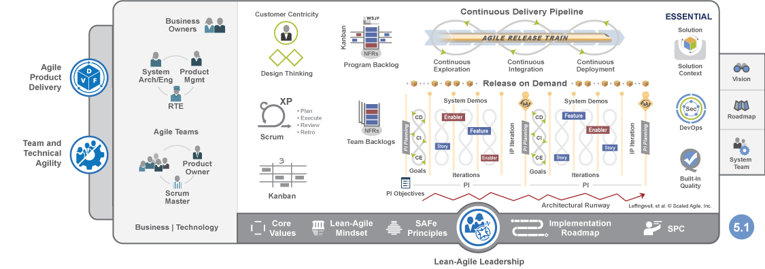
e
SAF Framework
Notes:
How entire business interacts with R&D team and it is not is siloed from business executives or any other department

Slide 43
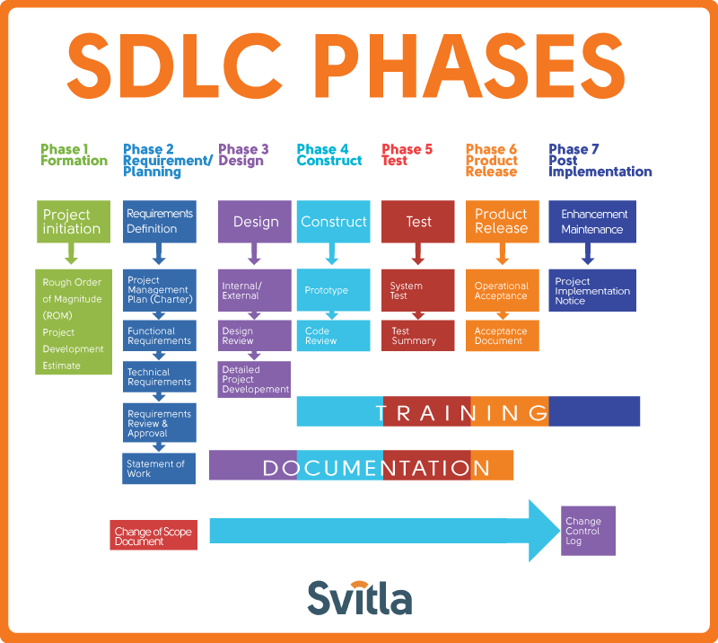

Slide 44
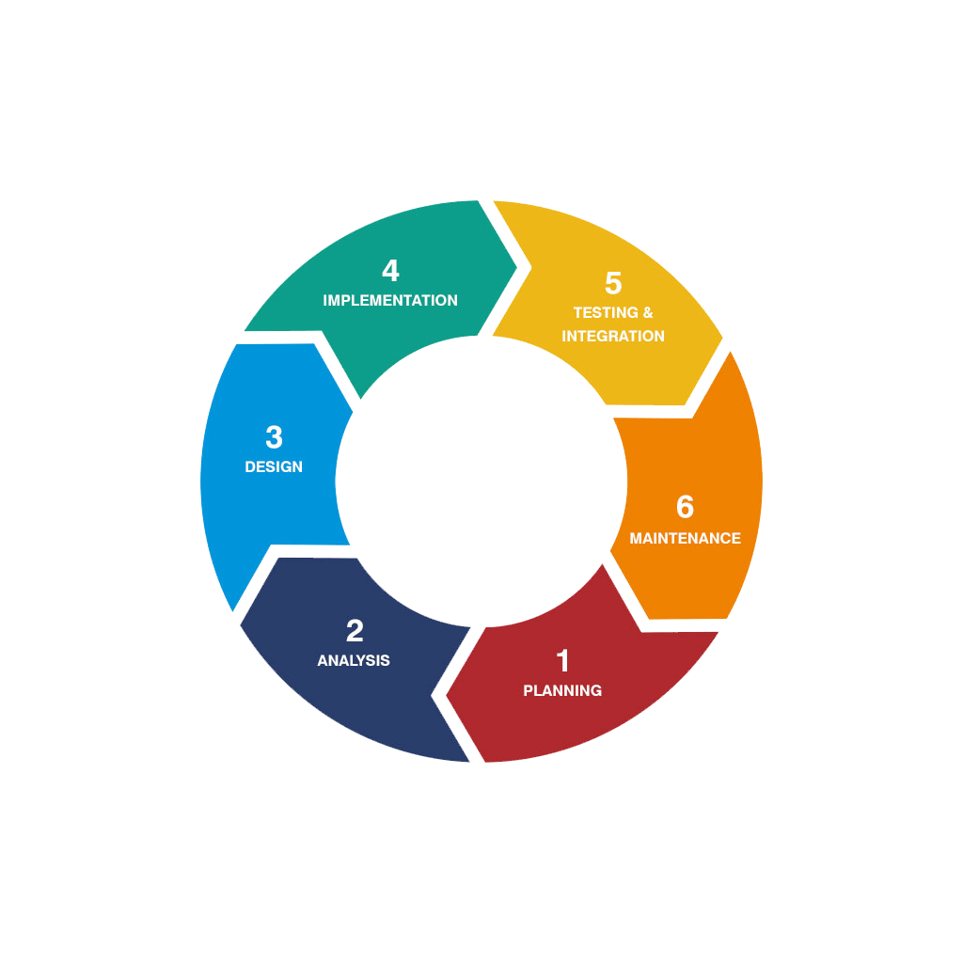
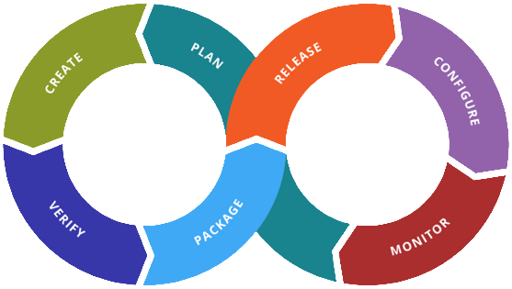
Agile & Devops Converge
Common Standards & Best Practices

Slide 45

Enter The
6
0
Matrix
A glimpse of the future
NEAR

Slide 46
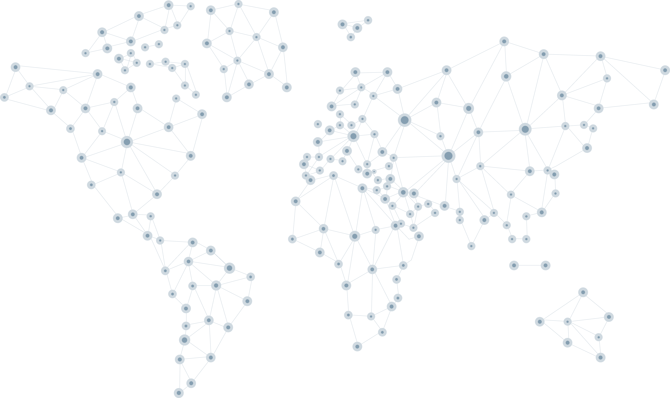
“these violent delights have violent ends.”
—Peter Abernathy, 'Westworld', from 'Romeo And Juliet'

Slide 47


The end is the beginning
and the beginning is the end
Dark –Netflix Series, Ouroboros
Notes:
Triquetra + Ouroboros

